Slide 1
파일 입출력 최적화
~ 버퍼 단위로 파일을 로딩 해 시스템 콜 최적화 전략 ~
팩토리 패턴, RAII
오버로딩, 템플릿
컴파일 타임 타입 제약

Slide 2
커스텀한 데이터를 읽어 들일 때
HANDLE hFile = CreateFile ( L“파일명”, GENERIC_READ, … )
float3 pos;
DWORD bytesREAD = 0;
ReadFile(hFile, &pos, sizeof(float3), &bytesRead, NULL);
float4 rotation;
DWORD bytesREAD = 0;
ReadFile(hFile, &rotation, sizeof(float4), &bytesRead, NULL);
1. 핸들을 선언하고, 닫아줘야 하며
2. 자신이 원하는 데이터 형식을 반복해서 읽어들인다

Slide 3
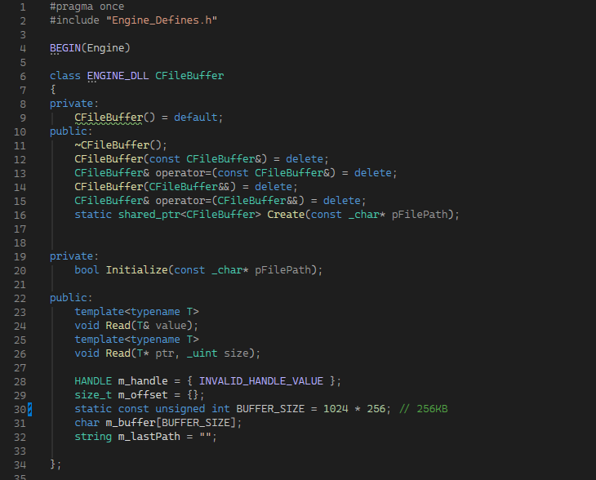
File Buffer class
앞서 말한
1. 핸들을 선언하고, 닫는 것을 자동화하며
2. 데이터 형식을 반복해서 읽어들일 때의 오버헤드를 줄인다
를 책임질 클래스

Slide 4
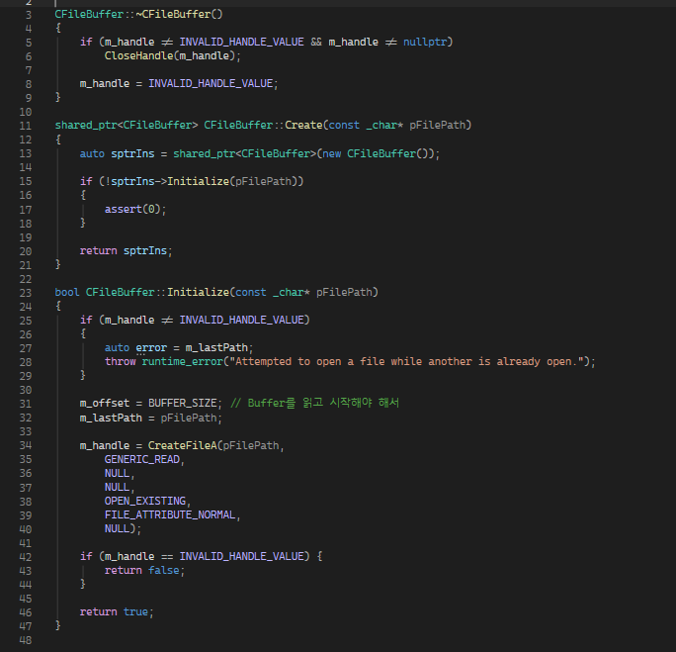

소멸자에서 핸들을 닫는다
생성자가 private 이므로
Create() 함수를 통해 생성
(팩토리 메서드)
생성할 때 핸들을 생성하고 멤버로 저장
=> RAII

Slide 5
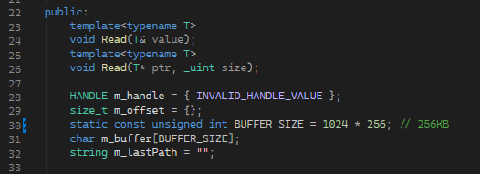
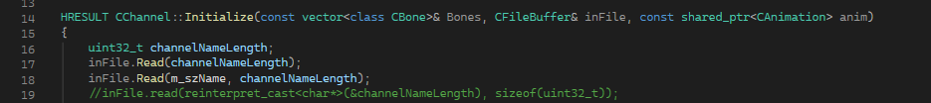
목적인 File Read 를 두 가지 방식으로 구현, 1. 단일 읽기 인자를 참조로 받아 값을 채워 반환한다 2. 배열 읽기 인자를 포인터로 받아 값을 채워 반환한다 다른 인자로 size 를 받는다
이름을 읽는다면, (이름의 길이, int) (이름, char[]) 으로 저장해둔 것을 읽는다

Slide 6
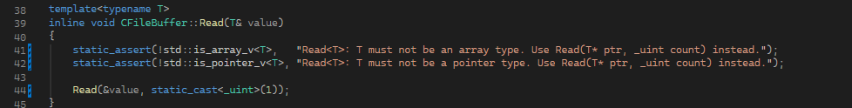
(컴파일타임의 타입 제약) 인자가 1개인 Read 에 …
char name[256] 같은 배열 형태가 들어간다면, static_assert. 컴파일 타임에 막는다.
포인터가 들어간다면, 주소를 저장해놨다는 것인데 주소를 직렬화하는 경우는 없으니 컴파일 타임에 막는다.
오버로딩하면서 코드 중복을 막기 위해 실제 구현은 Read(T*, _uint) 에 1개만 읽겠다는 의미로 전달

Slide 7
(컴파일타임의 타입 제약) 인자가 1개인 Read 에 …
char name[256] 같은 배열 형태가 들어간다면, static_assert. 컴파일 타임에 막는다.
포인터가 들어간다면, 주소를 저장해놨다는 것인데 주소를 직렬화하는 경우는 없으니 컴파일 타임에 막는다.
오버로딩하면서 코드 중복을 막기 위해 실제 구현은 Read(T*, _uint) 에 1개만 읽겠다는 의미로 전달

Slide 8

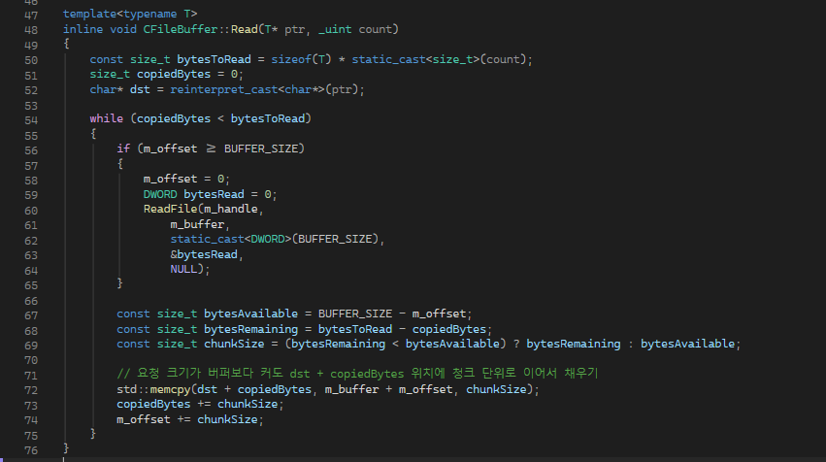
버퍼 단위 읽기
256KB 를 한번에 읽어들이고,
float3 를 요청하면, offset을 조정하며 형변환해서 돌려준다
예외처리
한 번에 읽어들이려는게 버퍼 크기보다 큰 경우 => 반복적으로 읽어서 채우기

Slide 9
버퍼의 크기는 어떻게 책정했는가?
크면 클수록 시스템 콜이 줄어 좋지 않을까?
한번에 L1/L2/L3 캐시에 맞출 수 있는 크기가 좋지 않을까?
실제로 해보니, 1MB 는 오히려 로딩 시간이 길어진다
프로젝트와 내 컴퓨터에서 적당했던 건 256KB (직접 트라이해보면서 기록 측정하여 결정)

